Slide 1


Projeto de Desenvolvimento Movel
Grupo - 11

Slide 2

IDEIA DO PROJETO
Uma aplicação móvel desenvolvida para a comunidade académica, que permite comprar e vender produtos e serviços entre estudantes, docentes e funcionários. Dentro do Núcleo Acadêmico.

Slide 3
Problema e Solução
Estudantes usam grupos informais (WhatsApp, Facebook, Telegram).
Há falta de organização, segurança e filtragem.
Dificuldade em encontrar produtos relevantes e verificar vendedores.
Necessidade: uma app que centralize todas as trocas dentro da comunidade académica.
App exclusiva para a comunidade académica. ✅ Publicação e pesquisa de anúncios com imagens. ✅ Filtros por categoria, preço e data. ✅ Chat integrado para negociação direta.
Problema
Solução

Slide 4
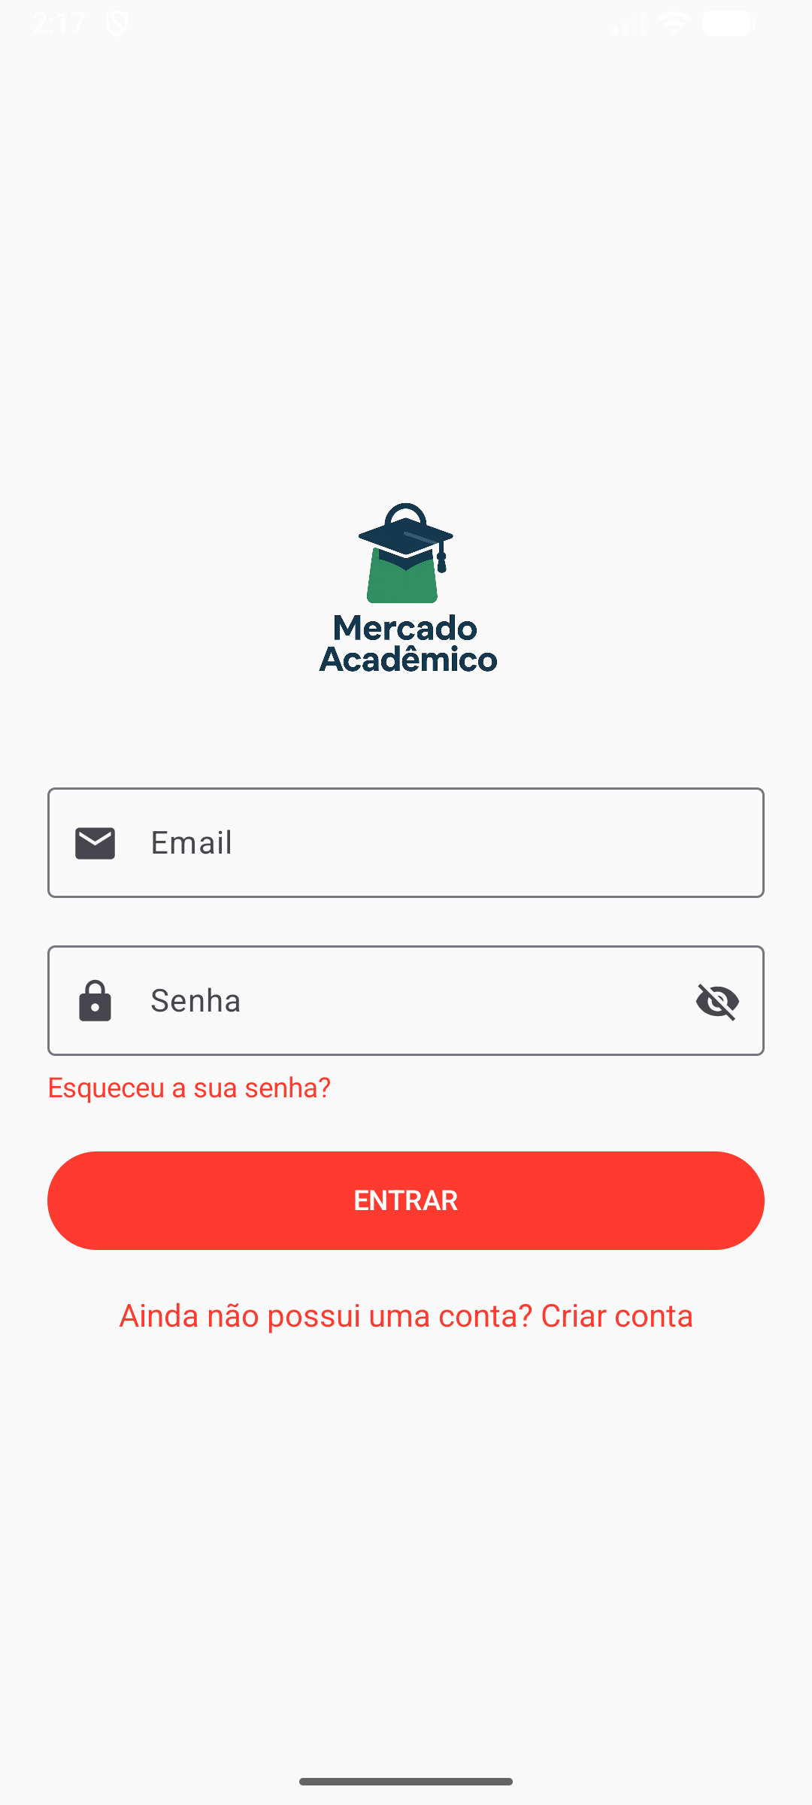
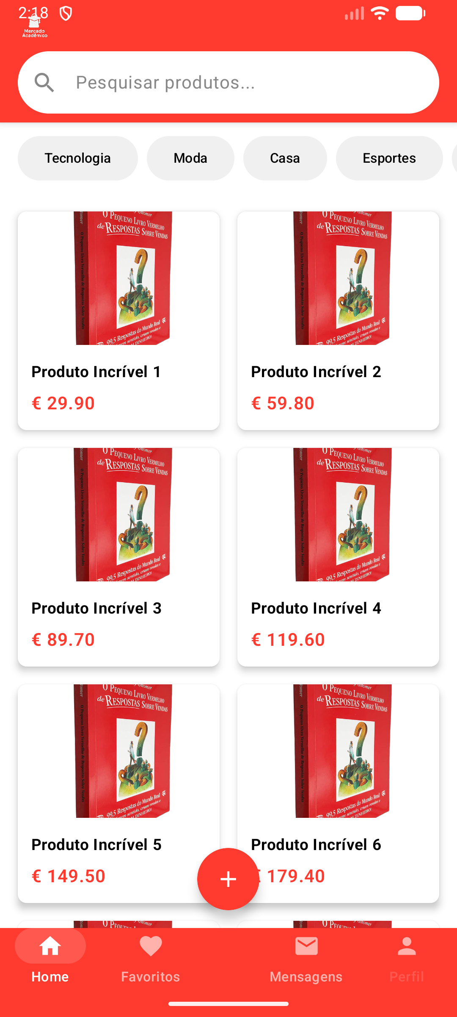
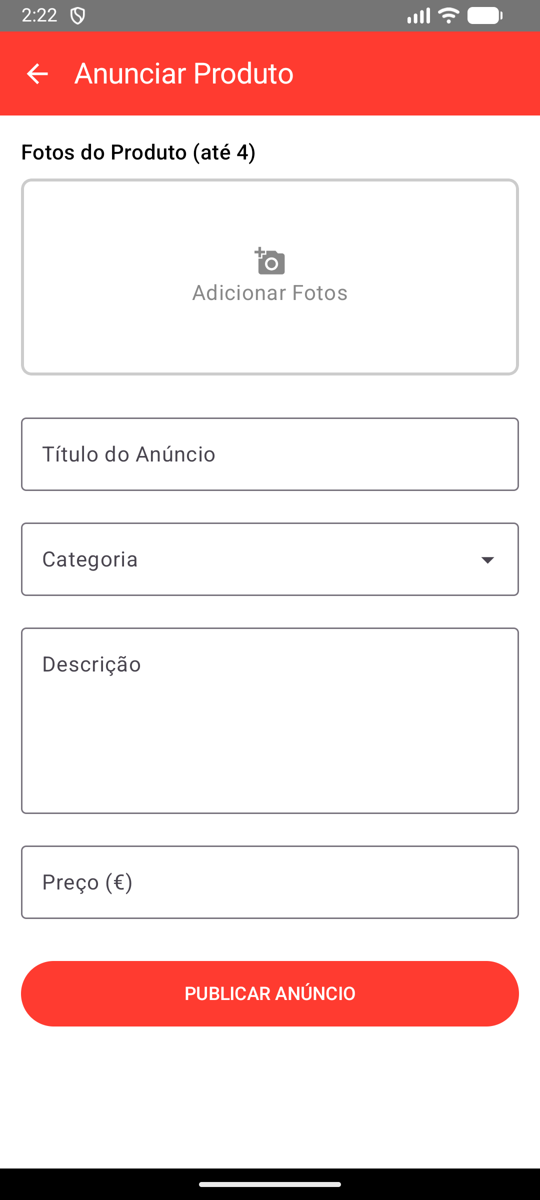
O que já esta feito
Interface principal funcional
Base de dados relacional
Backend
Mockups

Slide 5

EM DESENVOLVIMENTO
🔹 Implementação do chat e sistema de mensagens. 🔹 Integração de notificações internas. 🔹 Filtros avançados e favoritos. 🔹 Autenticação com JWT e segurança reforçada.

Slide 6


PERSONAS
Sofia Andrade
Estudante universitária.
Quer vender livros e acessórios usados.
Procura uma plataforma segura e rápida para estudantes.
Miguel Ferreira
Estudante de Gestão.
Compra materiais
Valoriza confiança e praticidade nas trocas.

Slide 7
CONCLUSÃO
O Marketplace Académico encontra-se parcialmente funcional, com frontend e base de dados completos.
O próximo passo é a integração final com o backend e o sistema de chat.
O objetivo final é entregar uma aplicação intuitiva, segura e prática para estudantes universitários.

Slide 8
OBRIGADO

